Slide 1
Pig’UP συνοπτική παρουσίαση

Slide 2
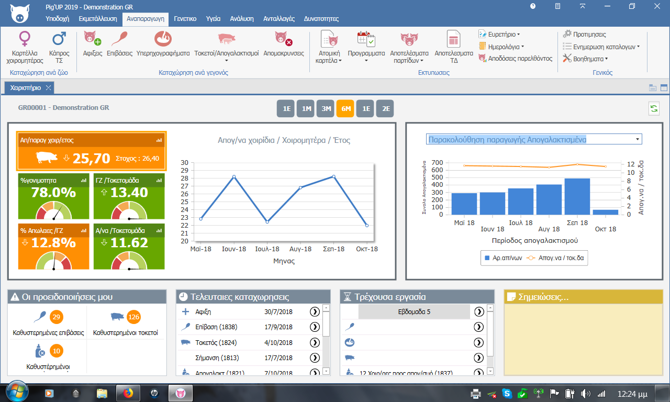
Οθόνη υποδοχής

Slide 3
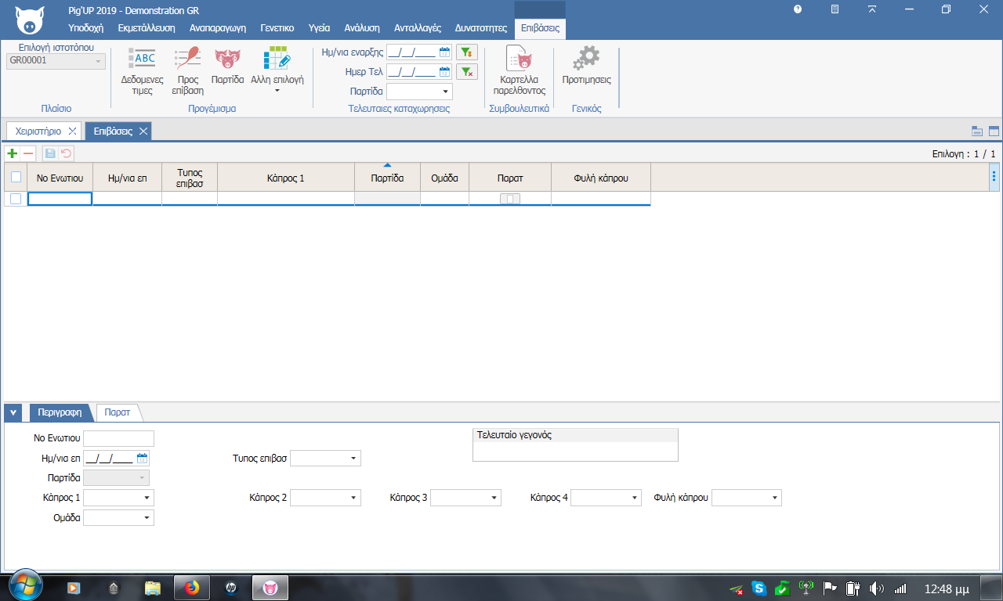
Καταχώρηση δεδομένων

Slide 4
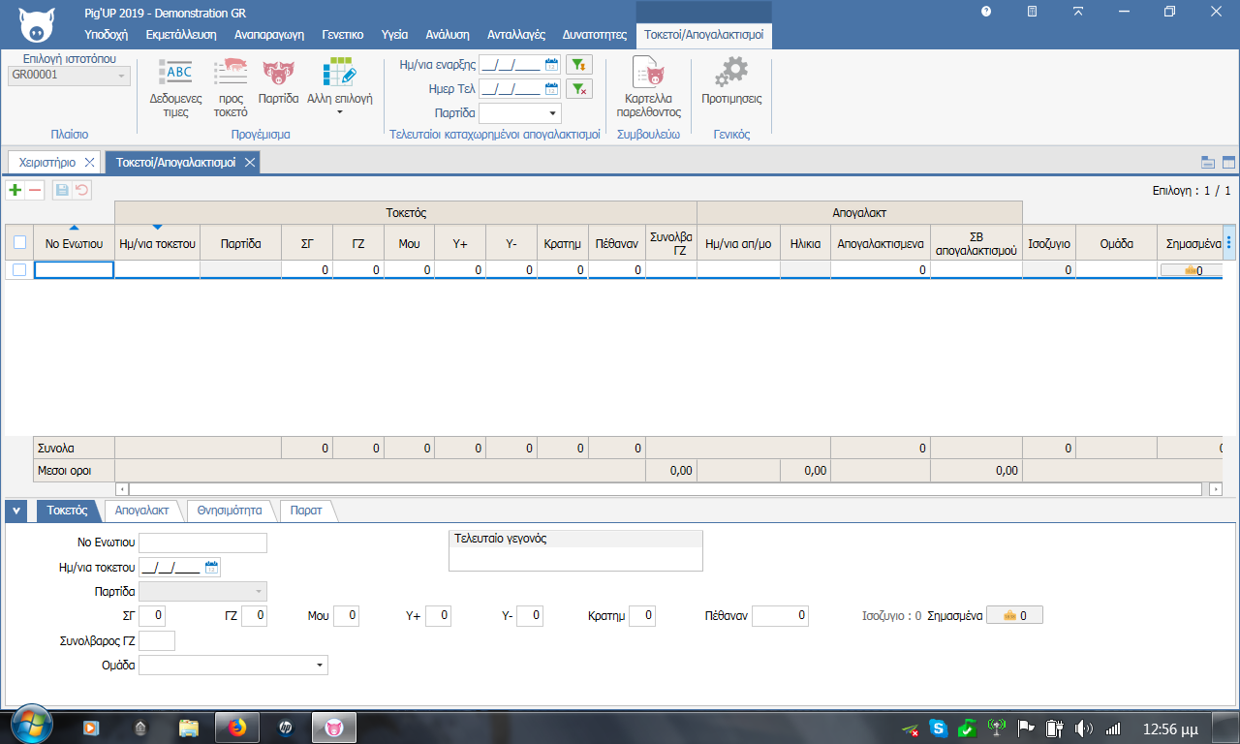
Καταχώρηση δεδομένων

Slide 5
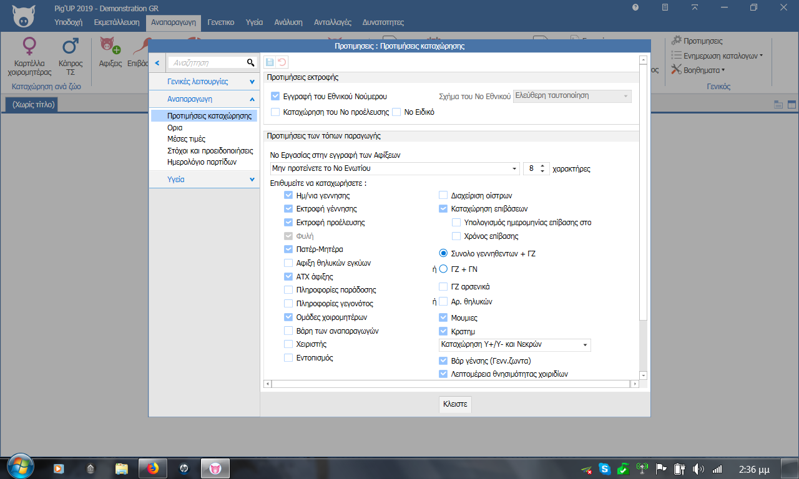
Εξατομίκευση στην καταχώρηση δεδομένων

Slide 6
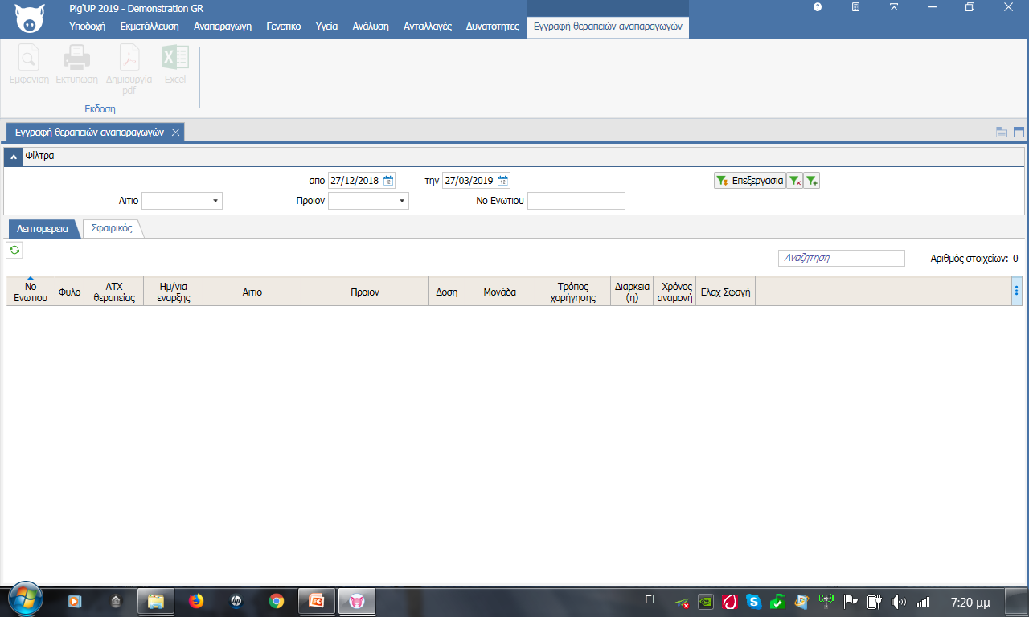
Υγεία/Θεραπείες

Slide 7
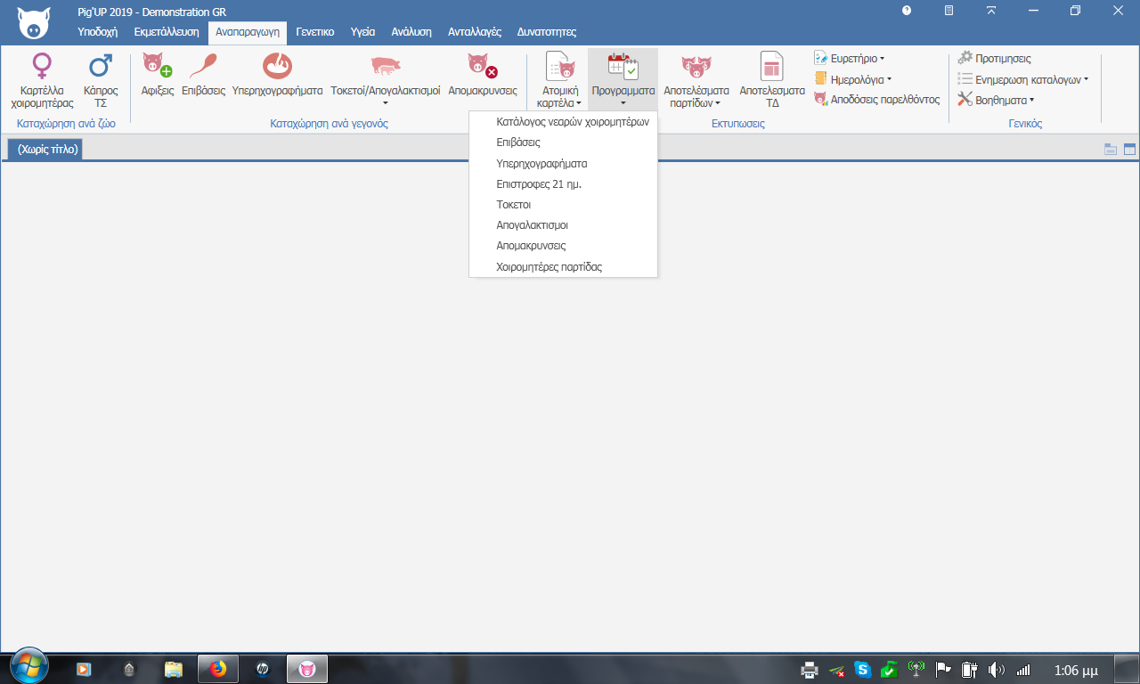
Προγραμματισμός εργασιών

Slide 8
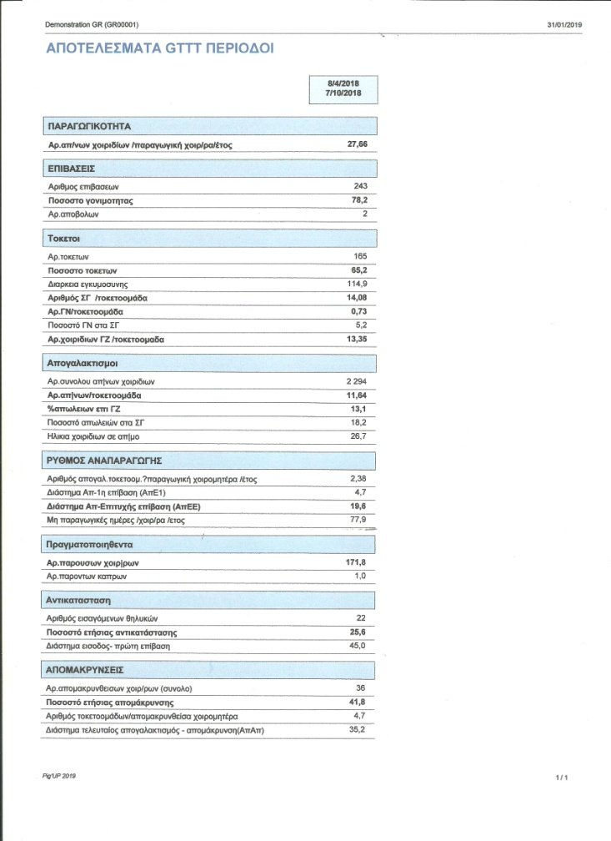
Αποτελέσματα

Slide 9
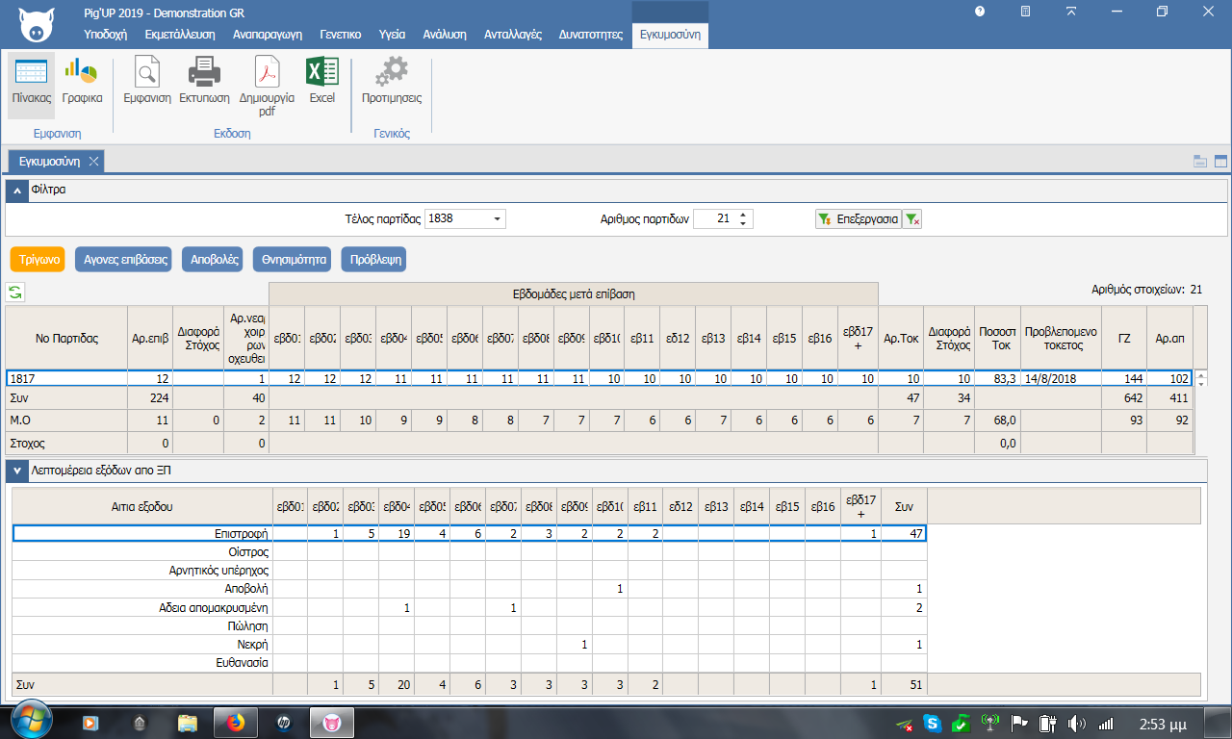
Αποτελέσματα

Slide 10
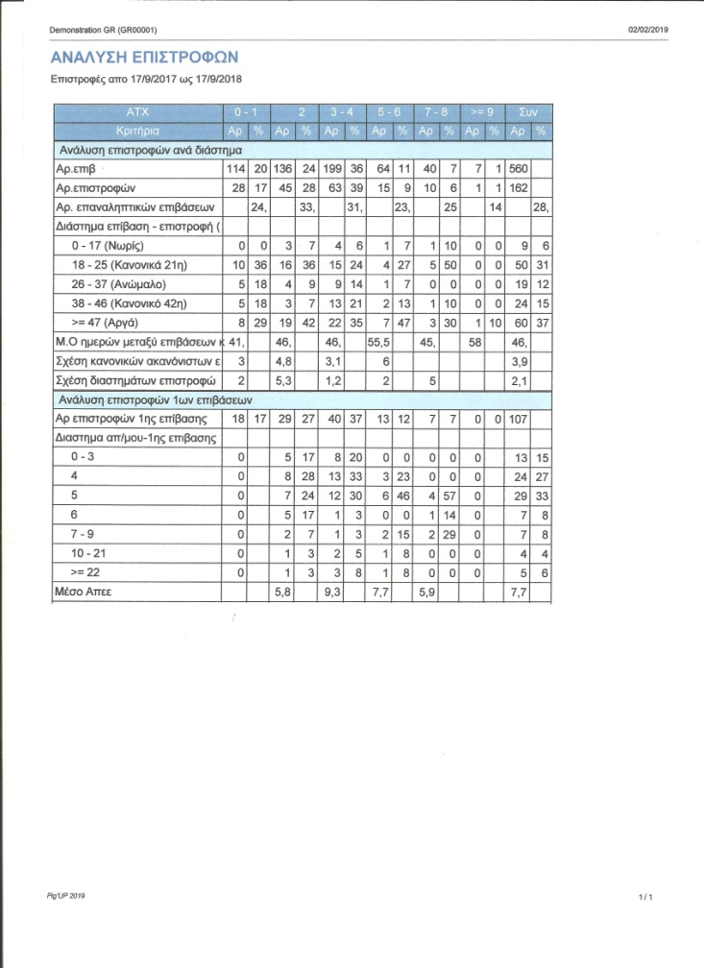
Αποτελέσματα

Slide 11
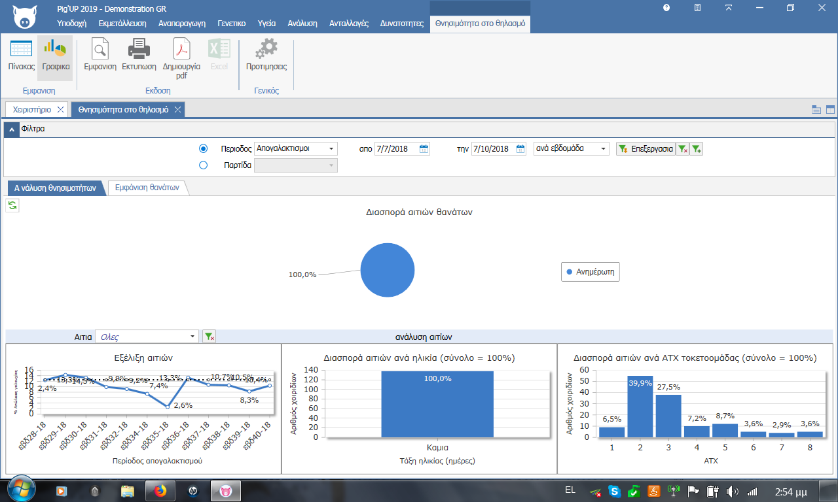
Αποτελέσματα

Slide 12
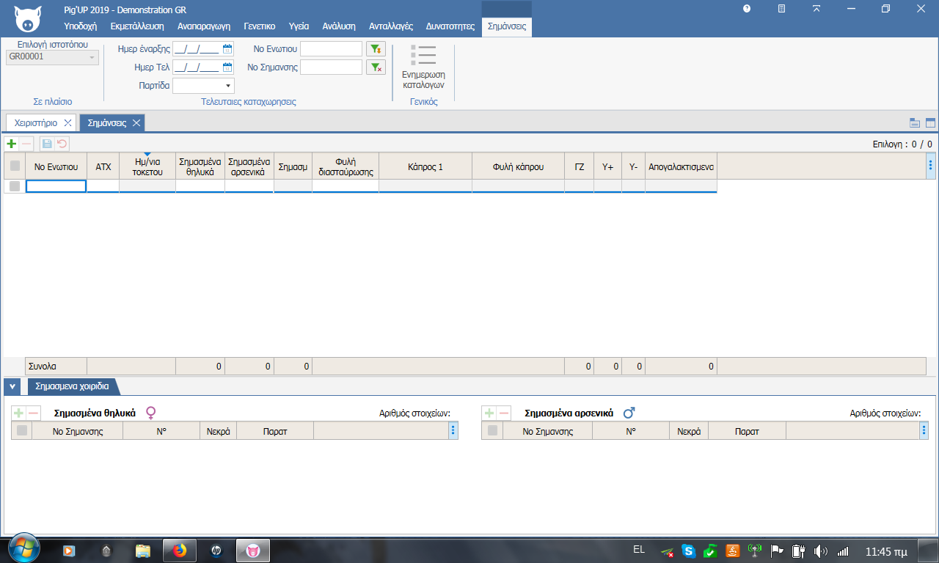
Λειτουργία πυρήνα αναπαραγωγής

Slide 13
Για περισσότερες πληροφορίες
Ελένη Βασιλείου
2321074314
6977231816
Αντιπρόσωπος ISAGRI
Για Ελλάδα και Κύπρο

